Slide 1
Orientação para Novos Associados
[Inserir nome do clube aqui]
Notes:
Dica para o Instrutor: Adicione informações adicionais, conforme necessário, como o nome do instrutor da Orientação para Novos Associados. Use este PowerPoint, juntamente com o Guia de Treinamento para a Orientação de Novos Associados. Certifique-se de que cada participante tenha o Guia de Orientação para Novos Associados para que possam seguir com a apresentação.

Slide 2
Resumo da Orientação para Novos Associados
A Orientação para Novos Associados é dividida em quatro seções:
Quem são os Leões
Seu Clube
Distrito e Distrito Múltiplo
Lions Clubs International (LCI)

Slide 3
Quem são os Leões
Os Leões são homens e mulheres dedicados a servir aos menos privilegiados em suas comunidades locais e no mundo inteiro.
Mais de 1,4 milhão de associados
Em mais de 200 países
Mais de 48.000 clubes

Slide 4
Quem são os Leões
Declaração da Visão: Ser o líder global em serviços comunitários e humanitários.
Declaração da Missão: Capacitar os voluntários para que possam servir às suas comunidades, atender às necessidades humanitárias, fomentar a paz e promover a compreensão mundial por meio dos Lions clubes.
Lema: “Nós servimos”
Slogan: Liberdade, Inteligência, Segurança da nossa nação
Propósitos: LCI possui uma lista de propósitos para indicar por que os Lions clubes existem.
Código de Ética: LCI tem um código de ética que define o padrão que os Leões devem aderir.

Slide 5
[Inserir nome do clube aqui]

Slide 6
História
Ano fundado: [Inserir]
Número de associados fundadores: [Inserir]
Clubes patrocinados por nós: [Inserir]
Prêmios ou realizações importantes: [Inserir]
Notes:
Dica para o Instrutor: Edite este slide se achar necessário. Remova coisas que não se aplicam ao seu clube, ou adicione coisas que não estejam atualmente incluídas.

Slide 7
Dirigentes de Clube
Presidente: [Inserir]
Ex-Presidente Imediato: [Inserir]
Vice-Presidente: [Inserir]
Secretário: [Inserir]
Tesoureiro: [Inserir]
Assessor do Quadro Associativo: [Inserir]
Assessor de Comunicações de Marketing: [Inserir]
Assessor de Serviços: [Inserir]
Diretor Social: [Inserir]
Diretor Animador: [Inserir]
Notes:
Dica para o Instrutor: Adicione os nomes dos atuais dirigentes do clube. Adicione ou remova os pontos se o seu clube possui dirigentes diferentes dos que estão listados.

Slide 8
Tradições
[Liste as tradições das quais seu clube participa e explique ao novo associado o motivo do clube segui-las.]

Slide 9
Eleições
Os dirigentes são eleitos anualmente
O presidente do clube nomeia um comitê de nomeações em março
O comitê de nomeações seleciona os candidatos
O clube vota em abril
O mandato começa em 1º de julho

Slide 10
Premiações
Enquanto o serviço em si é a própria recompensa, mas as realizações especiais e históricas merecem reconhecimento e comemoração. Os prêmios abaixo são prêmios dos quais todos os Leões podem alcançar.
Chaves por Aumento de Associados
Chevrons
Reconhecimento do Associado Patrocinador
Prêmios de Extensão
Notes:
Dica para o Instrutor: Adicione informações a este slide para mostrar prêmios adicionais que estão disponíveis pelo seu clube, distrito ou distrito múltiplo.

Slide 11
Atividades de Serviço e de Angariação de Fundos
[Liste os projetos de serviço com os quais o seu clube esteja envolvido]
Notes:
Dica para o Instrutor: Considere adicionar fotos dos projetos no slide se elas estiverem disponíveis.

Slide 12
Quadro Associativo
Os benefícios proporcionados pela afiliação aos Lions clubes são inúmeros e incluem:
Fazer parte de uma comunidade global
Apoio, ferramentas e recursos para melhorar seu serviço
Oportunidades de desenvolvimento de liderança
A satisfação e alegria de ajudar os mais carentes
Oportunidades de fazer contatos com os líderes da comunidade local e internacional
Amizade e companheirismo com pessoas que tenham a mesma mentalidade de serviço
Respeito e credibilidade de ser Leão

Slide 13
Reuniões
Quando: [Inserir]
Onde: [Inserir]
Notes:
Dica para o Instrutor: Adicione qualquer informação da reunião que sentir ser importante.

Slide 14
Quotas e Orçamentos
Total das quotas
Quotas do Clube: [Inserir]
Quotas do Distrito e Distrito Múltiplo: [Inserir]
Quotas Internacionais: US$ 43
Orçamento para Atividades
Orçamento Administrativo
Notes:
Dica para o Instrutor: Explique que o orçamento das atividades consiste de recursos angariados através de projetos do clube junto ao público e só podem ser gastos para atender a uma necessidade comunitária ou pública. O orçamento administrativo é o que financia as operações do clube e provém principalmente das quotas do clube.

Slide 15
Como nos Comunicamos
[Liste todas as formas de comunicação do clube, incluindo boletins, emails, página do Facebook, website e etc.]

Slide 16
Distrito e Distrito Múltiplo

Slide 17
Estrutura Organizacional
Há cerca de 750 distritos com 35 clubes ou mais, e pelo menos 1.250 associados em cada distrito.
Cada distrito possui um governador de distrito.
Os distritos múltiplos são formados por dois ou mais distritos dentro de um território.
Nosso Distrito Múltiplo: [Inserir]
Nosso Distrito: [Inserir]
Notes:
Dica para o Instrutor: Considere apresentar informações adicionais sobre o seu distrito e distrito múltiplo, como os limites do seu distrito e distrito múltiplo.

Slide 18
Liderança de Distrito
Governador de Distrito: [Inserir]
Primeiro Vice-Governador de Distrito: [Inserir]
Segundo Vice-Governador de Distrito: [Inserir]
Secretário-Tesoureiro de Gabinete: [Inserir]
Assessores de Distrito: [Inserir]
Presidente de Divisão: [Inserir]
Conselho de Governadores: [Inserir]
Equipe Global de Ação:
Presidente da Equipe Global de Ação de Distrito (Governador de Distrito): [Inserir]
Coordenador de Distrito da Equipe Global do Quadro Associativo [Inserir]
Coordenador de Distrito da Equipe Global de Liderança [Inserir]
Coordenador de Distrito da Equipe Global de Serviço [Inserir]
Notes:
Dica para o Instrutor: Brevemente, explique cada um destes cargos. Os cargos são encontrados no guia do instrutor e participante.

Slide 19
Convenção de Distrito
As Convenções de Distrito têm por finalidade:
Desenvolver o companheirismo entre os Leões do distrito
Tratar de questões gerais de âmbito distrital
Eleger o governador e outros dirigentes do distrito
Conduzir seminários
[Inserir informações sobre a convenção de distrito deste ano.]

Slide 20
Como o Distrito e o Distrito Múltiplo se comunicam
[Liste todas as formas de comunicação do distrito e distrito múltiplo, incluindo boletins, página do Facebook, emails, website e etc.]

Slide 21
Lions Clubs International

Slide 22
História
1917: Melvin Jones fundou LCI.
1920: LCI se torna internacional com o clube canadense.
1925: Helen Keller desafiou os Leões a se tornarem os “Paladinos dos Cegos”.
1945: LCI ajudou a redigir a Carta das Nações Unidas.
1957: O Programa de Leo Clubes é criado.
1968: A Fundação de Lions Clubs International é estabelecida.
1990: SightFirst é lançado.
Hoje: Nossa rede internacional cresceu e já abrange mais de 200 países e regiões geográficas.
1987: LCI se tornou a primeira grande organização de clubes de serviço a admitir mulheres como associadas.

Slide 23
Nome e Logotipo
O nome oficial da associação é “The International Association of Lions Clubs” ou simplesmente “Lions Clubs International.”
O nome Lions foi selecionado em votação secreta dentre vários, porque o leão significa força, coragem, lealdade e ação vital.
O logotipo do Lions consiste em uma letra “L” dourada em um círculo azul com uma borda dourada. Nas duas laterais do círculo encontra-se o perfil da cabeça de um Leão, um olhando para trás, no passado de orgulho, e o outro olhando para frente, para o futuro otimista.

Slide 24
Estrutura Organizacional
Os dirigentes internacionais implementam as normas e servem como líderes incentivadores dos Leões do mundo.
Presidente Internacional: [Inserir]
Primeiro Vice-Presidente: [Inserir]
Segundo Vice-Presidente: [Inserir]
Terceiro Vice-Presidente: [Inserir]
Ex-Presidente Internacional Imediato/ Presidente do Conselho de Curadores de LCIF: [Inserir]
A Diretoria Internacional é o orgão que governa a associação.
34 associados
O Estatuto e Regulamentos Internacionais rege as operações da associação e estabelece as regras pelas quais a associação deve funcionar.

Slide 25
Convenção Internacional
A Convenção reúne milhares de Leões de todo o mundo para uma semana de assuntos do Leonismo, instrução, comemoração e companheirismo.
Para saber mais visite LCICon.lionsclubs.org

Slide 26
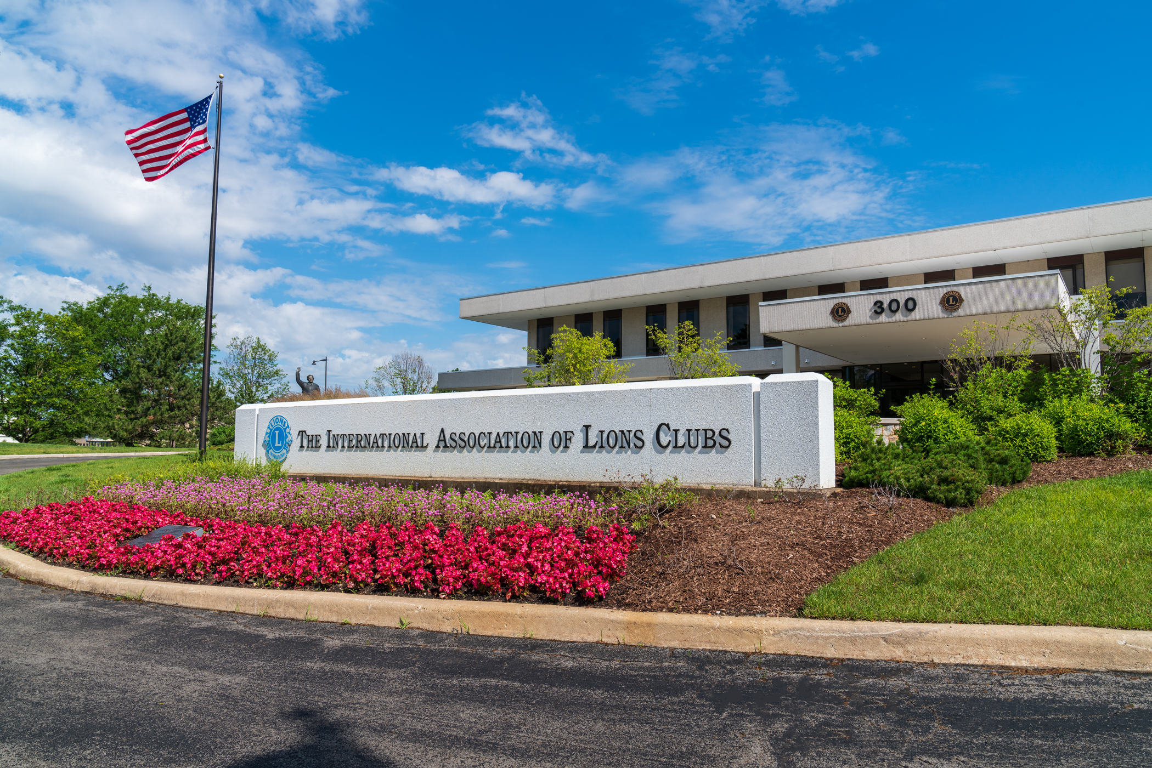
Sede Internacional
Localizada em Oak Brook, Illinois, EUA
Aproximadamente 275 funcionários em 11 divisões:
Convenção
Administração de Distritos e Clubes
Finanças
Tecnologia da Informação
Desenvolvimento de Liderança
Jurídico
Fundação de Lions Clubs International
Marketing
Quadro Associativo
Operações e Atendimento aos Associados
Atividades de serviço

Slide 27
Fundação de Lions Clubs International (LCIF)
Fatos Importantes
Fundada em 1968: fundação oficial de Lions Clubs International, impulsionando o serviço dos Leões
Concede financiamento de subsídios para projetos humanitários de grande escala
Depende de doações
Mais de US$1 bilhão em subsídios concedidos até o momento
Em meio à mais ambiciosa campanha de angariação de fundos de sua história

Slide 28
Fundação de Lions Clubs International (LCIF)
+50 Anos de Impacto
US$ 120 milhões em financiamento às vítimas de catástrofes
16 milhões de crianças atendidas graças ao Lions Quest
9.1 milhões de cirurgias de catarata
Milhões de crianças vacinadas contra o sarampo

Slide 29
Liderança
LCI oferece oportunidades de treinamento e desenvolvimento aos Leões. A Equipe Global de Liderança (GLT) é a força motriz por trás destes programas, incluindo:
Institutos de Liderança para Leões Emergentes
Institutos Avançados de Liderança Leonística
Institutos de Preparação de Instrutores
Institutos Regionais de Liderança Leonística
Seminário de Governadores de Distrito Eleitos
Financiamento para o Desenvolvimento de Liderança de Distrito Múltiplo
Programa de Financiamento da GLT de Distrito
Webinars
Centro Leonístico de Aprendizagem
Programa do Instrutor Certificado do Lions

Slide 30
Atividades de Serviço
Como os Leões procuram atender às maiores necessidades de suas comunidades, nossas atividades são variadas, embora os Leões estejam unidos em cinco causas globais. A Equipe Global de Serviço (GST) é a força motriz por trás desses programas e coleta e compartilha histórias de serviço que impulsionam os líderes a agir.
Diabetes
Visão
Fome
Meio ambiente
Câncer infantil

Slide 31
Desenvolvimento do Quadro Associativo
O recrutamento de novos associados para o seu clube assegura que haverá um fluxo contínuo de associados entusiasmados para servir as pessoas carentes e identificar novos serviços que podem ser feitos na comunidade. Os programas do quadro associativo criados para ajudar a estimular o crescimento e fomentar associados de qualidade incluem:
Afiliação de uma Unidade Familiar
Afiliação de Estudantes
Leo a Leão
Dia Mundial da Posse de Leões
Leo Clubes
Núcleos
Além disso, formar novos clubes é essencial para servir uma área nova ou carente. A afiliação possui diversos tipos de clubes para ajudar cada associado a encontrar sua melhor opção:
Lions Clubes Tradicionais
Lions Clubes Universitários
Leo Lions Clubes
Lions Clubes de Lionesses
Lions Clubes de Interesse Especial

Slide 32
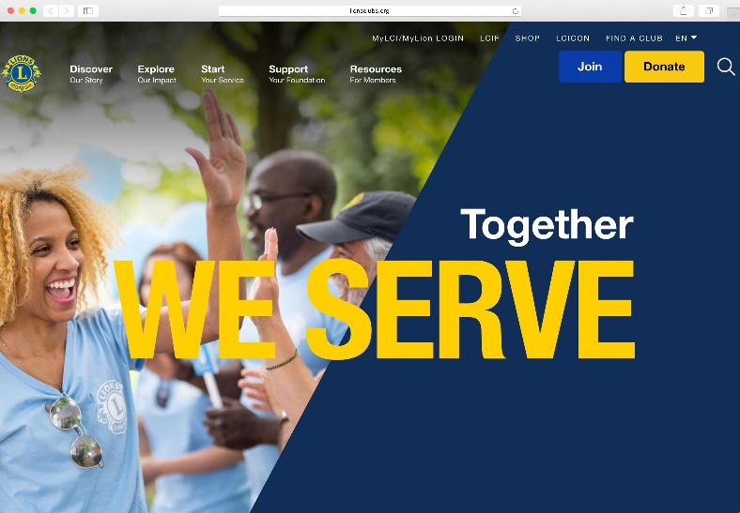
Communications
Revista LION
Mensagens de email
Website
lionsclubs.org
Rede Social
Facebook
facebook.com/lionsclubs
Twitter
twitter.com/lionsclubs
YouTube
youtube.com/lionsclubs

Slide 33
Bem-vindo ao nosso Lions Clube!
Dúvidas?

